Slide 1





I. YÊU CẦU CẦN ĐẠT:
1. Năng lực đặc thù:
- Đọc được giờ chính xác đến từng phút trên đồng hồ.
- Nhận biết được số ngày trong tháng, ngày trong tháng thông qua tờ lịch tháng.
- Thực hành sắp xếp thời gian biểu học tập và sinh hoạt của cá nhân
- Xác định được khoảng thời gian thông qua việc quay kim phút trên đồng hồ.
- Phát triển năng lực lập luận, tư duy toán học và năng lực giao tiếp toán học
2. Năng lực chung.
- Năng lực tự chủ, tự học: lắng nghe, trả lời câu hỏi, làm bài tập.
- Năng lực giải quyết vấn đề và sáng tạo:tham gia trò chơi, vận dụng.
- Năng lực giao tiếp và hợp tác: hoạt động nhóm.
3. Phẩm chất.
- Phẩm chất nhân ái: Có ý thức giúp đỡ lẫn nhau trong hoạt động nhóm để hoàn thành nhiệm vụ.
- Phẩm chất chăm chỉ: Chăm chỉ suy nghĩ, trả lời câu hỏi; làm tốt các bài tập.
- Phẩm chất trách nhiệm: Giữ trật tự, biết lắng nghe, học tập nghiêm túc.
II.ĐỒ DÙNG DẠY HỌC
- Kế hoạch bài dạy, bài giảng Power point.
- SGK và các thiết bị, học liệu phụ vụ cho tiết dạy.
III. HOẠT ĐỘNG DẠY HỌC

Slide 2










Thứ...ngày...tháng..năm 2023

Slide 3




Slide 4



Slide 5


Slide 6
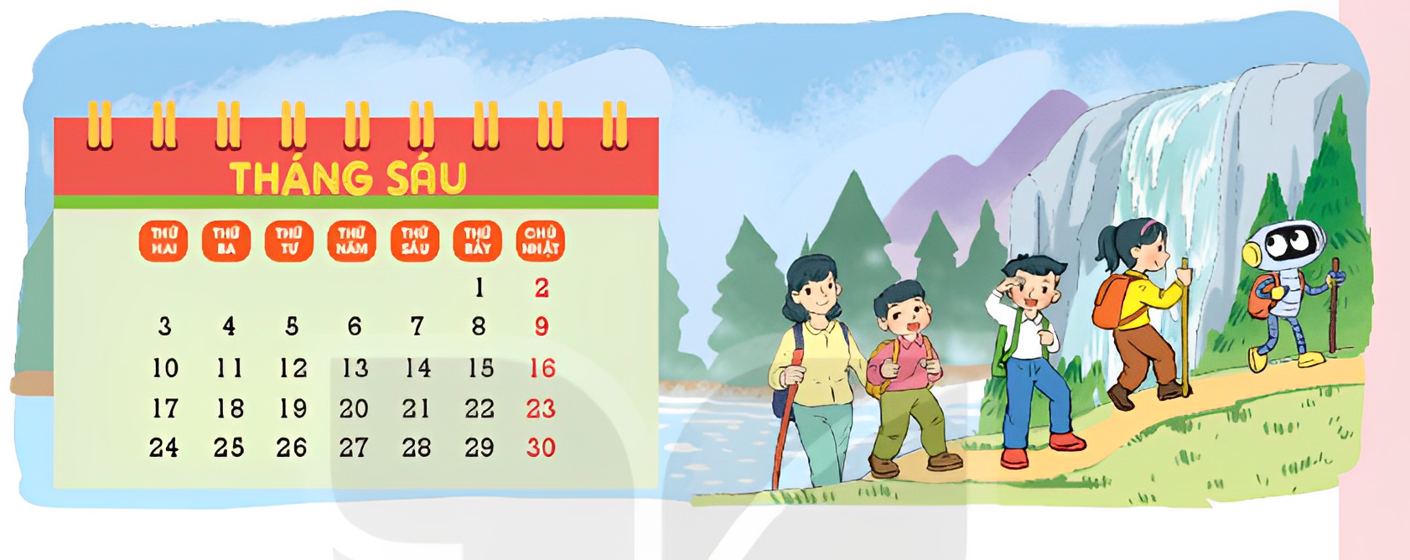
Tháng 6 này, chúng mình sẽ cùng tham dự một trại hè dành cho học sinh từ 7 đến 10 tuổi.
Dưới đây là tờ lịch tháng 6:

Slide 7

Trại hè được tổ chức từ ngày 24 tháng 6 đến hết ngày 30 tháng 6. Hỏi trại hè được tổ chức trong bao nhiêu ngày?
Trại hè được tổ chức từ ngày 24 tháng 6 đến hết ngày 30 tháng 6. Trại hè được tổ chức trong 7 ngày.

Slide 8

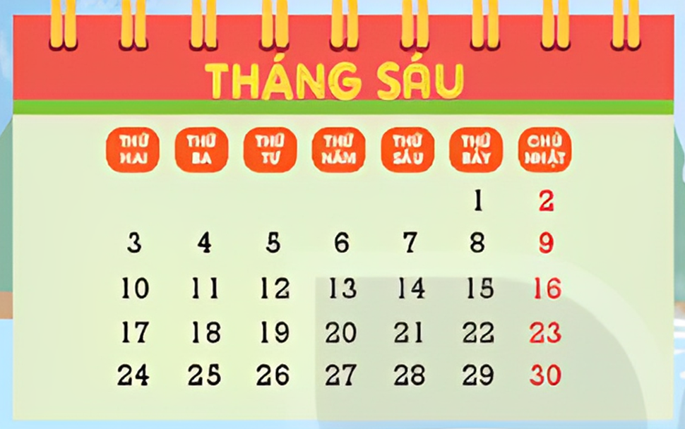
a) Thời hạn đăng kí tham dự trại hè là hết ngày thứ Sáu đầu tiên của tháng 6. Vậy thời hạn đăng kí là hết ngày nào?
b) Danh sách những người tham dự sự kiện này sẽ được thông báo vào thứ Hai tuần kế tiếp. Đó là ngày nào?

Slide 9

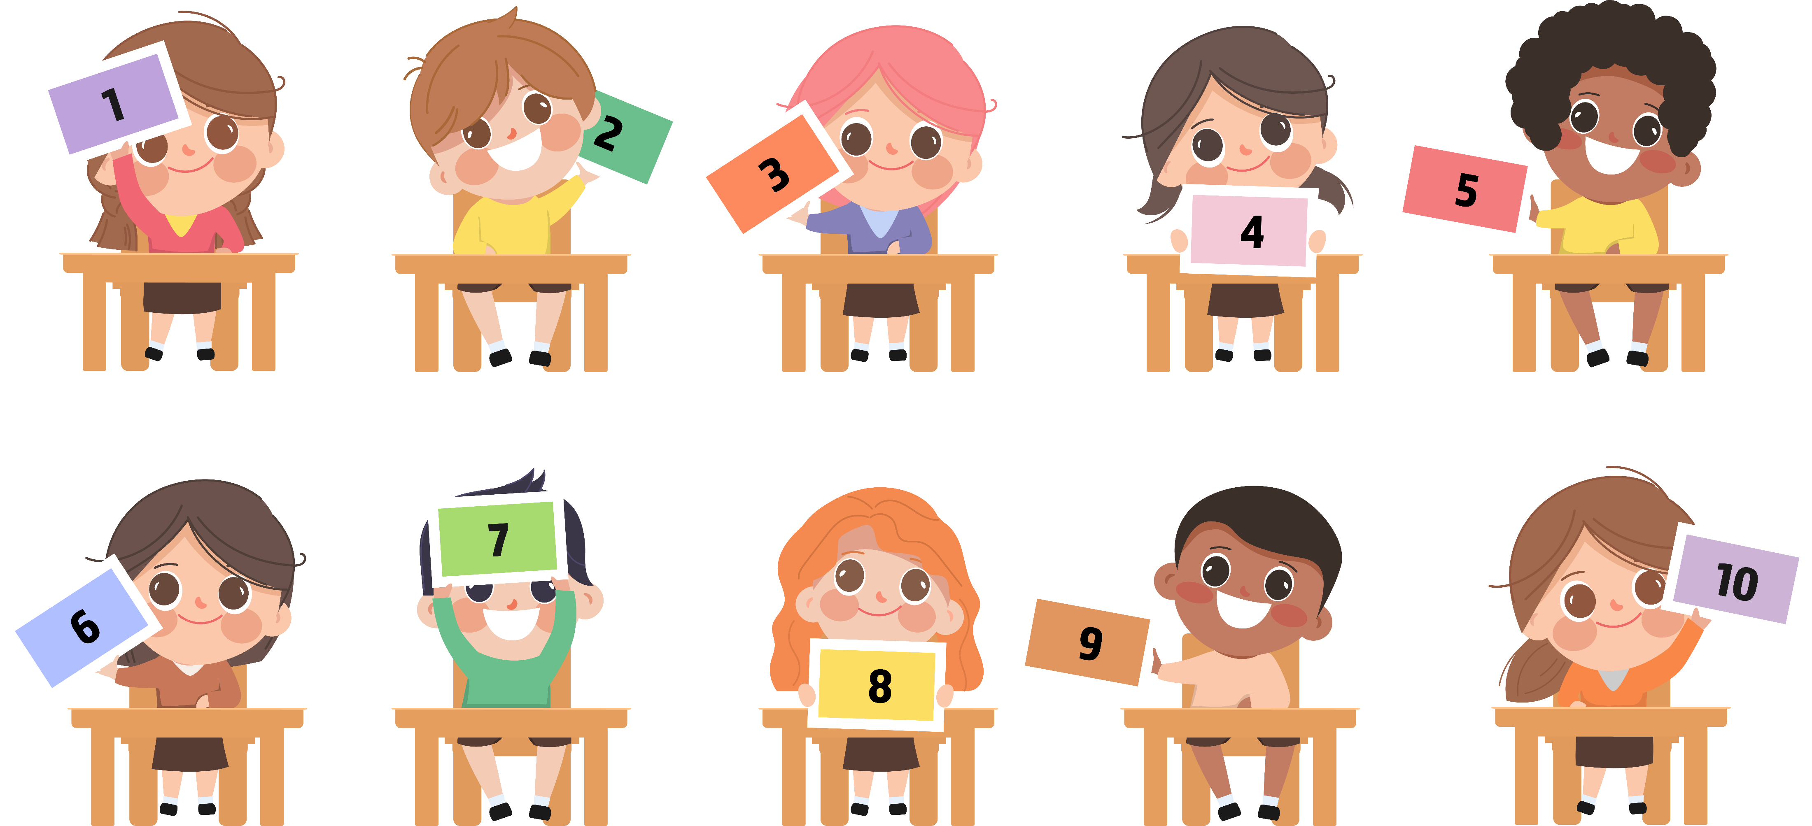
Hãy cùng thảo luận nhóm
để hoàn thành bài tập 2 nhé!

Slide 10


a) Thời hạn đăng kí tham dự trại hè là hết ngày thứ Sáu đầu tiên của tháng 6. Vậy thời hạn đăng kí là hết ngày nào?
a) Vậy thời hạn đăng kí là hết ngày 7 tháng 6.

Slide 11
b) Danh sách những người tham dự sự kiện này sẽ được thông báo vào thứ Hai tuần kế tiếp. Đó là ngày nào?
b) Thứ Hai tuần kế tiếp là ngày 10 tháng 6.

Slide 12

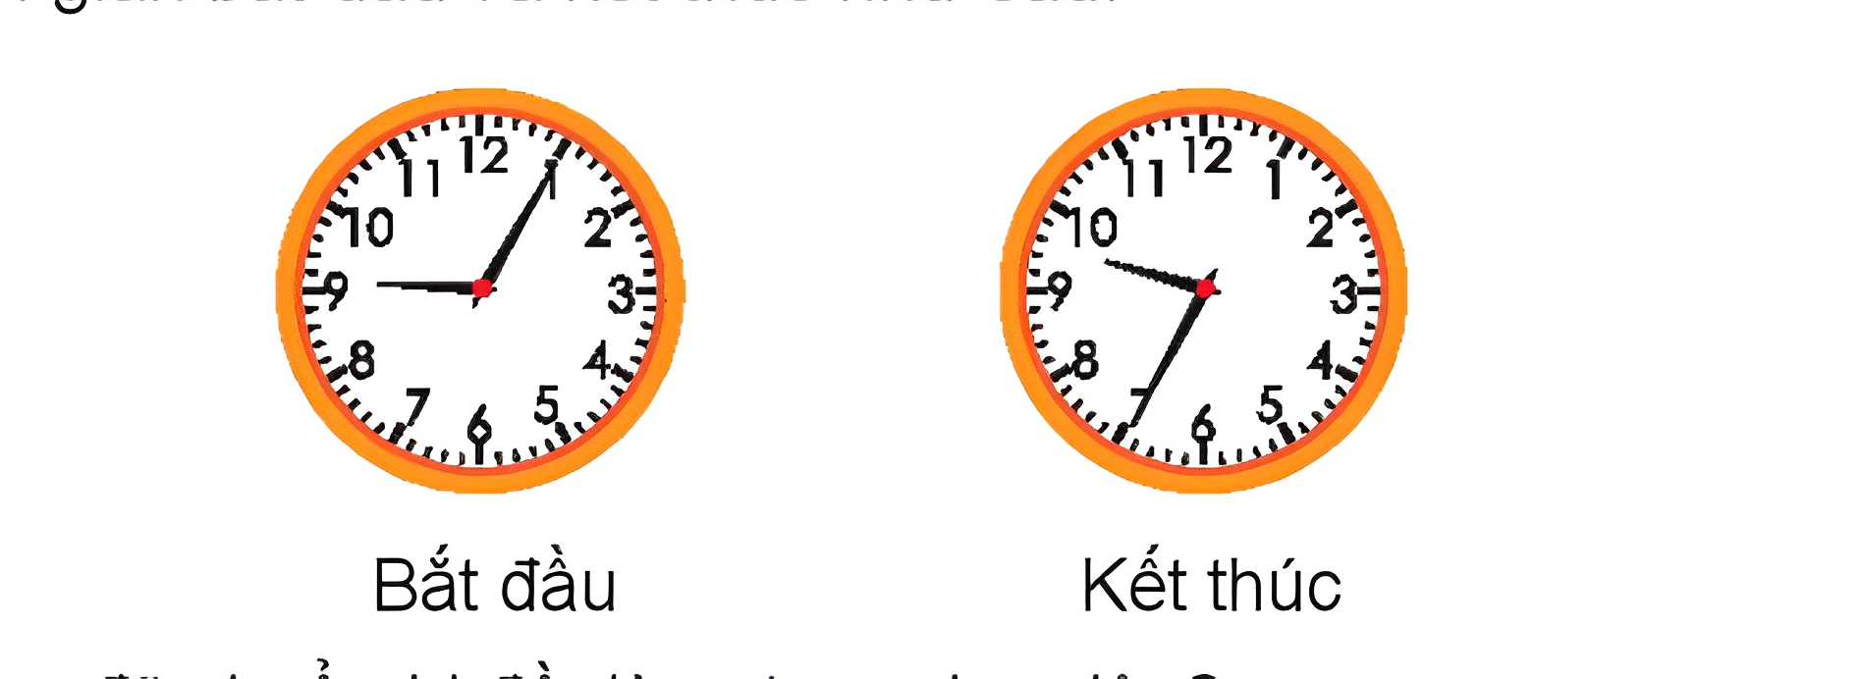
Một ngày trước thời điểm diễn ra trại hè.
a) Buổi sáng, Nam chuẩn bị những đồ dùng cần thiết để tham dự trại hè. Thời gian bắt đầu và kết thúc như sau:
Hỏi Nam đã chuẩn bị đồ dùng trong bao lâu?
Hỏi Nam đã chuẩn bị đồ dùng trong 30 phút

Slide 13

b) Buổi chiều, Nam nướng bánh quy để tặng các bạn. Thời gian bắt đầu và kết thúc như sau:
Hỏi Nam đã nướng bánh trong bao lâu?
Buổi chiều, Nam bắt đầu nướng bánh quy từ 4 giờ đến 4 giờ 55 phút.
Vậy Nam nướng bánh quy hết 55 phút.

Slide 14

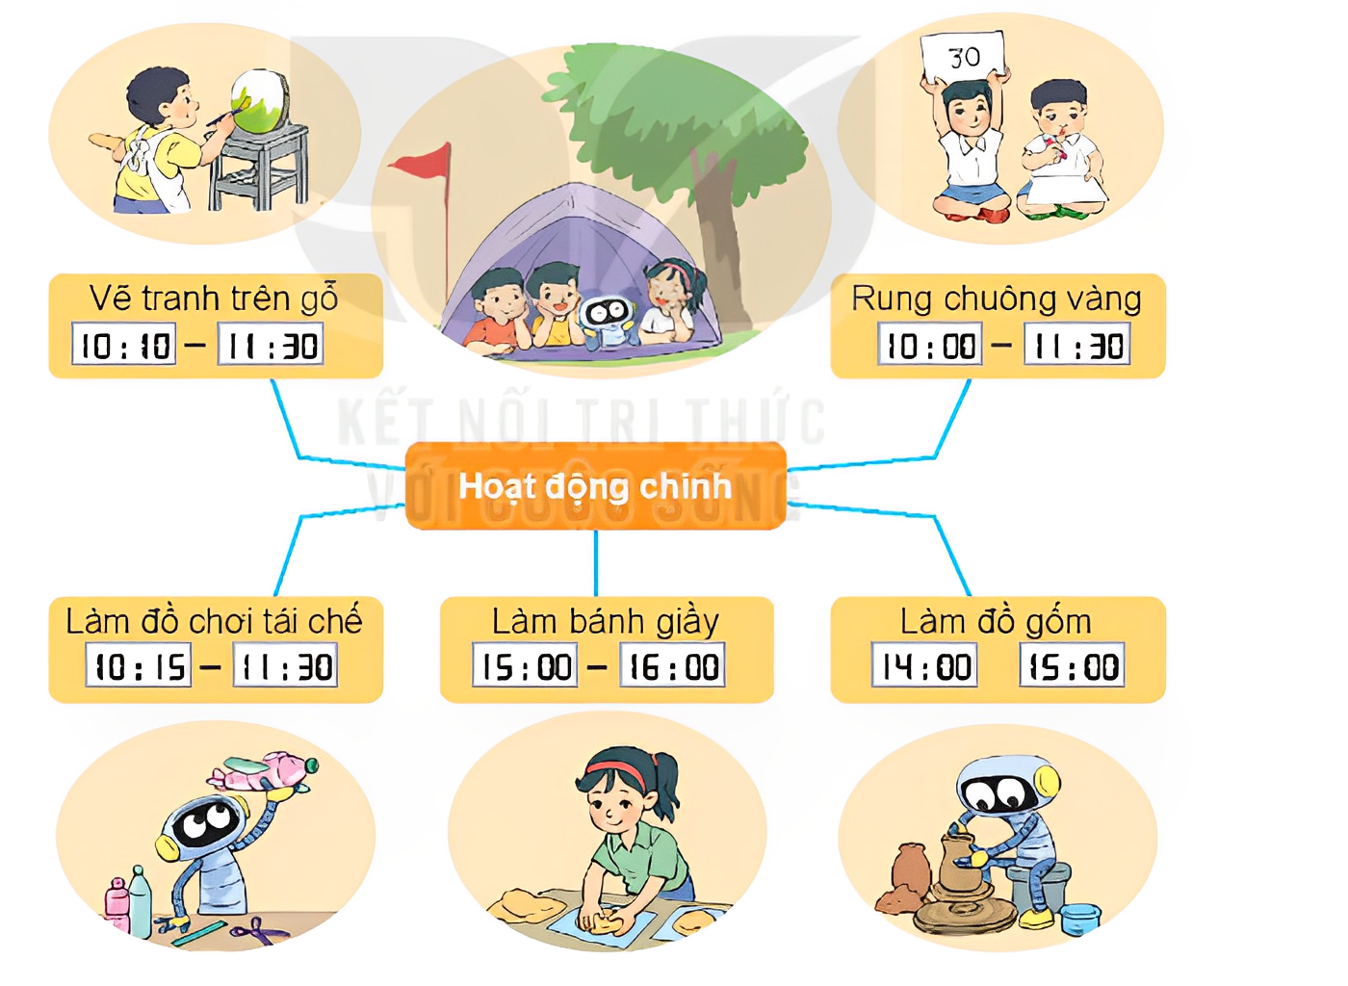
Vào ngày ngày đầu tiên tham dự trại hè, chúng mình được chọn tham gia hai hoặc ba hoạt động (không trùng thời gian) trong các hoạt động sau:

Slide 15


Hãy cùng chia sẻ các hoạt động mà em chọn với cả lớp

Slide 16
Tham gia hoạt động: Vẽ tranh trên gỗ, làm bánh giầy và làm đồ gốm.
Thứ tự các hoạt động diễn ra: Vẽ tranh trên gỗ, làm đồ gốm và làm bánh giầy.

Slide 17


- Hoàn thành bài tập
- Chuẩn bị bài tiếp theo

Slide 18

TOÁN

